Slide 1
Стереотипии у детей с расстройством аутистического спектра как фактор риска развития тревожных расстройств у их родителей
©Аттаева Лейла Жамаловна, к.м.н.
ГБУЗ «ПКБ № 1 ДЗМ»
Москва, 2023

Slide 2
Распространенность аутизма
В России
(2018) – 0,1% детского населения
(Байбарина Е.Н., 2019)
(2019) - 1 на 4000
(Казаковцев Б.А., 2020)
В мире (2019)- 1 на 160 (WHO)
https://www.who.int/news-room/fact-sheets/detail/ autism-spectrum-disorders.
В США (2021)-1 на 44
https://www.cdc.gov/mmwr/volumes/70/ss/ss7011a1.htm

Slide 3
Динамика распространенности аутизма в России
Пронина, Николаева 2016

Slide 4
Возможные причины увеличения случаев аутизма
осведомленность профессионального сообщества о признаках РАС
количество обученных специалистов
наличие формализованных процедур скрининга и диагностики
доступность в регионе современных услуг для семей, воспитывающих детей с РАС
изменившиеся критерии постановки диагноза РАС в МКБ-11 и DSM-5
этнокультурные традиции и избегание обращения к специалистам
JAMA Pediatr 2015; 169:56-62. 10.1001/jamapediatrics.2014.1893

Slide 5
DSM-III 1980 РДА
DSM-V
2013 РАС
нарушение социального взаимодействия/
коммуникации
ограниченные интересы и повторяющиеся стереотипные действия
нарушения в установлении социальных контактов
нарушения речи и/или коммуникации
необычные реакции на проявления внешнего мира
раннее проявление симптомов (до 30 месяцев)

Slide 6
Расстройства аутистического спектра
нарушения развития сложной этиологии, которым свойственна крайняя гетерогенность в виде нарушений мышления, восприятия, внимания, социальных навыков и поведения человека

Slide 7
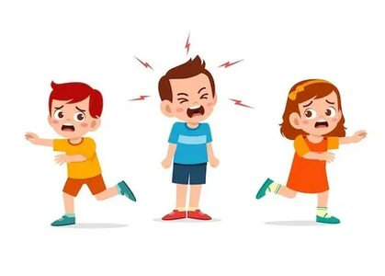
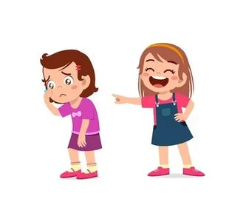

Slide 8
Цель выявление уровня тревоги у родителей, воспитывающих детей с РАС, и влияния степени тяжести стереотипий у этой группы детей на уровень тревоги их родителей.
База
филиал ГБУЗ
«ПКБ № 1 ДЗМ» «ПНД №15»
Период
2022 - 2023 гг.
Опрошено
507 родителей детей в возрасте от 3 до 10 лет

Slide 9
Оценка степени тяжести стереотипий 3-4 балла- легкая степень 5-7 баллов – средняя степень 8-12 баллов-тяжелая степень
Оценка степени тяжести проявления тревоги проводилась по шкале:
0-7 баллов
(нормальный уровень, тревога/депрессия отсутствуют);
8-10 баллов
(субклиническая тревога/депрессия);
11-15 баллов
(клиническая умеренно выраженная тревога/депрессия);
16-21 баллов
(тяжелый клинически выраженный уровень тревожности/депрессии).

Slide 10
Результаты исследования степени выраженности стереотипий у детей с РАС (в баллах)
Шкала | Критерий | Абс. | % | Ме | Мах | Мин | Q1 | Q3 | М±м
Частота возникновения стереотипий | редко (1 раз в неделю) | 120 | 23,67 | 2 | 3 | 1 | 2 | 2 | 1,88±0,58
 | часто (ежедневно) | 327 | 64,50
 | очень часто (несколько раз в день) | 60 | 11,83
Легкость отвлечения ребенка или прерывания стереотипного поведения | легко | 134 | 26,43 | 2 | 3 | 1 | 1 | 2 | 1,9±0,65
 | трудно | 288 | 56,80
 | очень трудно | 85 | 16,77
Помехи стереотипий в общении ребенка с окружающими | отсутствует | 14 | 2,76 | 4 | 6 | 1 | 4 | 4 | 3,82±1,2
 | мешает общаться с другими детьми | 454 | 89,55
 | мешает общаться с родителями и родственникам | 389 | 76,73
 | мешает насущным занятиям | 422 | 83,23
Средний показатель тяжести стереотипий | легкая степень | 103 | 20,32 | 8 | 12 | 3 | 7 | 8 | 7,6±2,3
 | средняя степень | 31 | 6,11
 | тяжелая степень | 373 | 73,57

Slide 11
Результаты исследования степени выраженности тревоги у родителей детей с РАС (в баллах)
Шкала | Критерий | Абс. | % | Ме | Мах | Мин | Q1 | Q3 | М±м
HADS подшкала тревоги | нормальный уровень, тревога отсутствует | 25 | 4,93 | 12 | 21 | 3 | 9,5 | 14 | 11,6±3,01
 | субклиническая тревога | 179 | 35,31
 | клиническая умеренно выраженная тревога | 243 | 47,93
 | тяжелый клинически выраженный уровень тревожности | 60 | 11,83

Slide 12
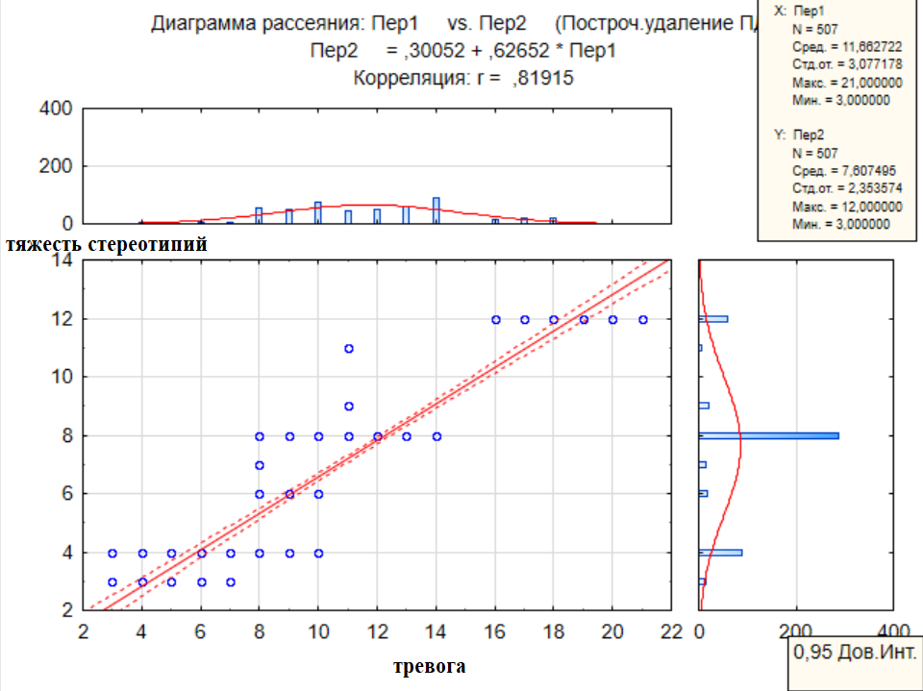
Корреляционная диаграмма влияния степени тяжести стереотипий на уровень тревоги у родителей

Slide 14
Спасибо за внимание!
©Аттаева Лейла Жамаловна, к.м.н.

